Slide 1
Elementaristika elektronických informací
II. Textový procesor
znaková struktura dokumentu, principy
Daniel Vančura

Slide 2
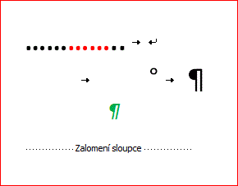
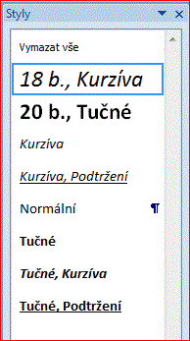
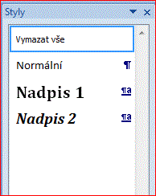
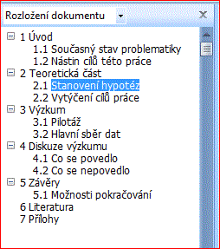
Klíčové kompetence
znaková čistota
formátová čistota
struktura dokumentu

Slide 3
Prostředí textového procesoru
rozvržení při tisku - WYSIWYG
šířka stránky/měřítko zobrazení (Ctrl+kolečko myši)
zobrazitelnost formátovacích znaků (Ctrl+Shift+á/8)
zobrazení pravítek, jednotky
běžné rozvržení ribbons v MS Office, KingSoft Office
klepnutí × poklepání na záložky karet

Slide 4
Klávesnice, rozložení kláves
přepínání rozložení (Alt+Shift)
Ctrl+Alt = AltGr (pravý Alt)
€ = AltGr+E $ = AltGr+ů
@ = AltGr+V × = AltGr+)
[ = AltGr+F ] = AltGr+G
~ = AltGr+ě ^ = AltGr+š
# = AltGr+X & = AltGr+C
< = AltGr+< > = AltGr+>
\ = AltGr+Q | = AltGr+W

Slide 5
Struktura textového dokumentu
¶
Jak nahlížet na textový dokument?
Z „čeho“ se skládá a co je v něm nejvíce podstatné?
znaky, mezery, slova, věty, odstavce, stránky?
„to, co je vidět“ × „to, co není vidět“?
Jak vytvářet „čistou sazbu“?
Text jako „nasekané řetízky“
Sekera a „prázdné seky“
Formátování × definování (stylování)

Slide 6
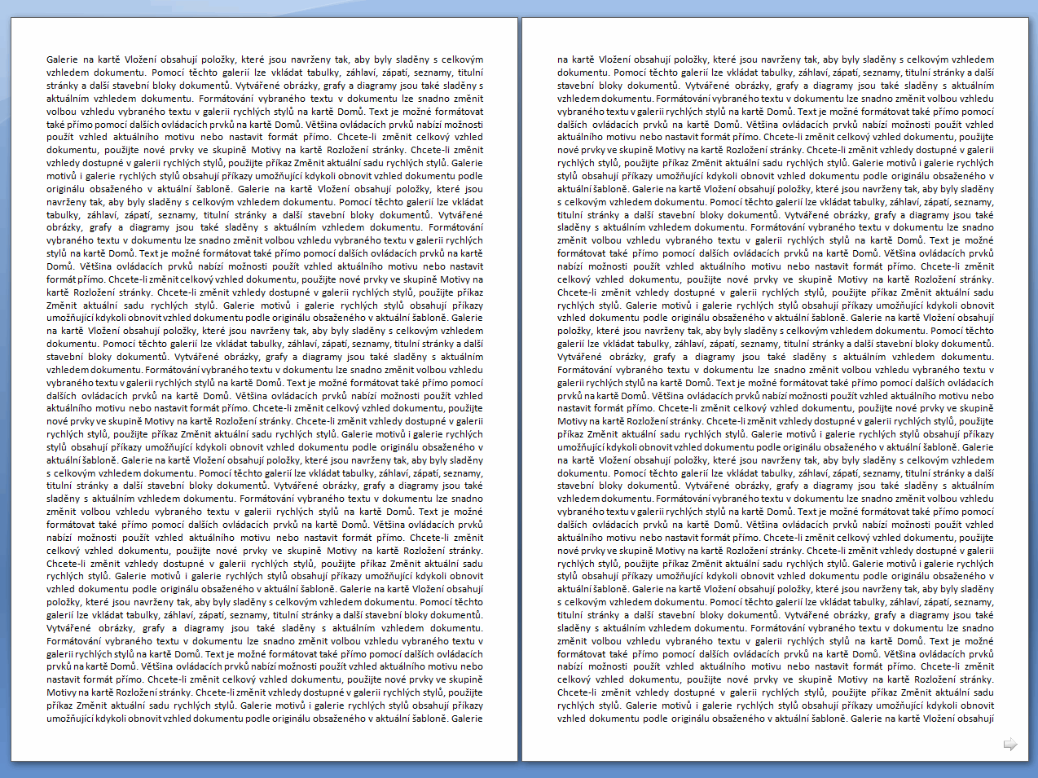

Slide 7
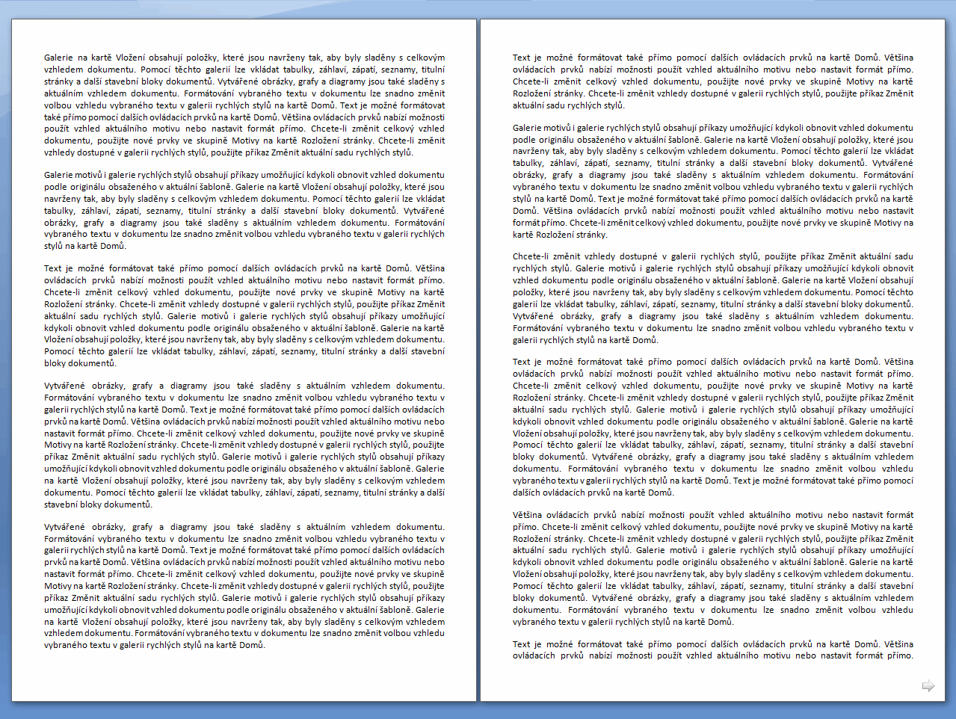

Slide 8
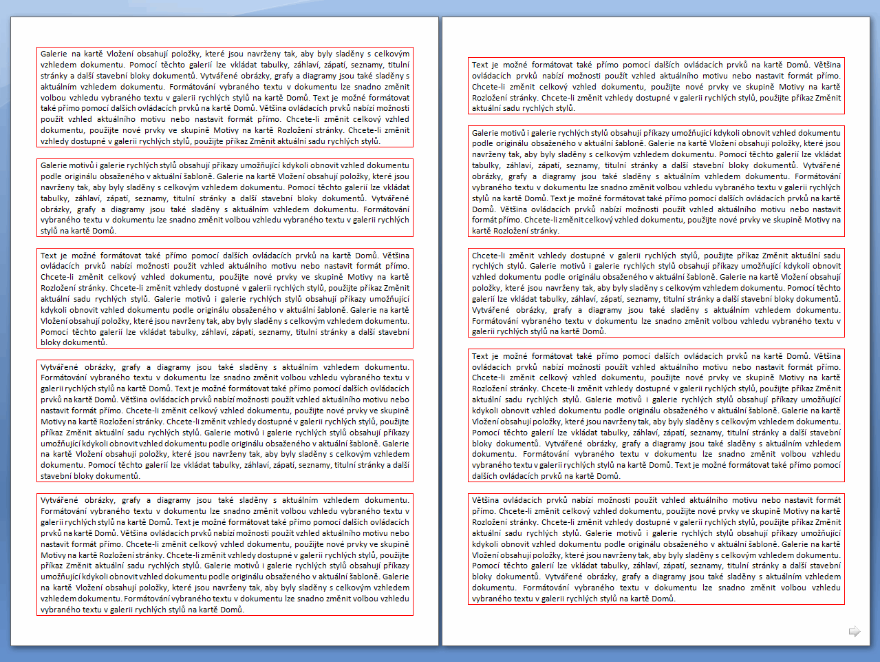

Slide 9
Formátovací znaky
mezera a pevná°mezera (Ctrl+Shift+mezerník)
tabulátor
konec:
odstavce (Enter) ¶
řádku (Shift+Enter)
sloupce (Shift+Ctrl+Enter)
stránky (Ctrl+Enter)
oddílů (Vložit►Konec…)

Slide 10
Odstavec
„stavební prvek dokumentu“
má „svůj“ formát, nechť má „svůj“ Styl!
označení odstavce trojklepem v textu či poklepem v řádkovém režimu vlevo před textem
označení slova – poklepat na slovo
označení řádku – klepnout (vlevo) před řádkem
odstavec sazební či nadpisový (s úrovní osnovy)
vertikální odsazení × prázdné odstavce
nastavení formátu poklepem na prvky odstavce na vodorovném pravítku

Slide 11
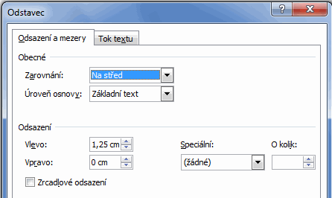
Formát odstavce
levý a pravý okraj – vazba k okraji sazebního obrazce
odsazení/předsazení prvního řádku – vazba k levému okraji odstavce
mezera před/za odstavcem
řádkování, zarovnání
odrážky, číslování, víceúrovňové seznamy
úroveň osnovy
+ jazyk, rámeček, tabulační zarážky!

Slide 12
Styl odstavce
Styl = pojmenované formátování
založení nového stylu na již existujícím – definování změny oproti „rodiči“
neměnnost/nepoužívání stylu „Normální“(prarodič)
úroveň osnovy/nadpisu × základní sazební text
vložení stylu do šablony (organizátor)
přiřazení jazyka, klávesové zkratky
tvorba osnovy, víceúrovňové číslování (seznam)
křížové odkazy na číslované položky

Slide 13
Nešvary ve formátování dokumentu
nesprávně | správně
opakování Enteru (pro vložení „prázdných řádků“) | nastavení mezery za odstavcem ve Formátu odstavce
opakování Enteru (pro ukončení stránky) | vložení znaku Konec stránky (Ctrl+Enter)
opakování mezerníku (pro obecné odsazení textu/sloupce) | nastavení patřičné tabulační zarážky
opakování mezerníku (pro „odsazení“ prvního řádku odstavce | nastavení odsazení prvního řádku ve Formátu odstavce
opakování tabulátoru (pro obecné odsazení textu/sloupce) | nastavení patřičné tabulační zarážky
opakování tečky či podtržítka (pro vytvoření tečkované/souvislé čáry) | nastavení patřičné tabulační zarážky s adekvátním vodícím znakem

Slide 14
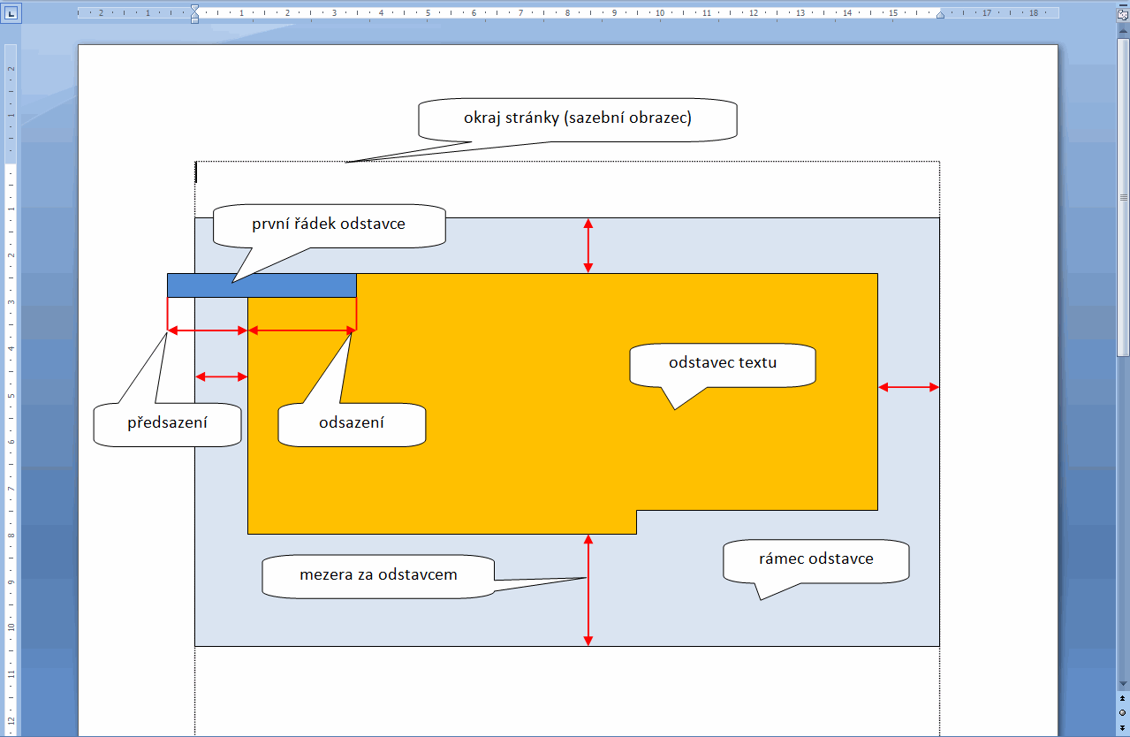
Parametry odstavce
odstavec má svůj “pozemek”

Slide 15
Struktura elektronického textu
dva doplňující se přístupy:
sled odstavců po sobě = vagónky
řetězec po sobě jdoucích znaků = řetízek
formát (styl) odstavce – nastavuje „vzhled“ celého odstavce/vagónku
opakují-li se v řetízku znaků stejné znaky po sobě, je třeba tyto redukovat/odstranit/zaměnit
vše je realizovatelné nástrojem Najít/nahradit

Slide 16
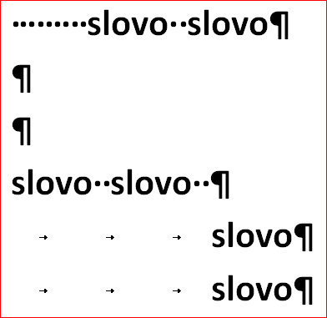
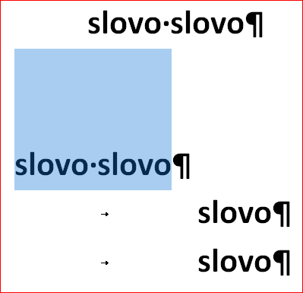
Redukce nadbytečných znaků

Slide 17
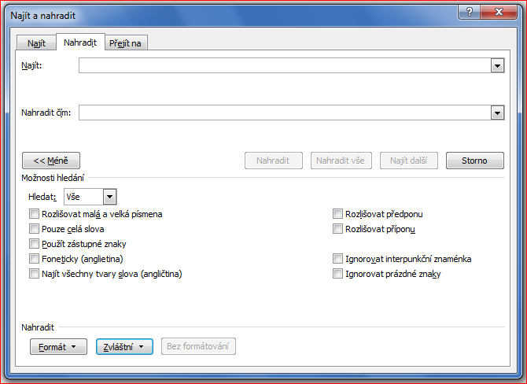
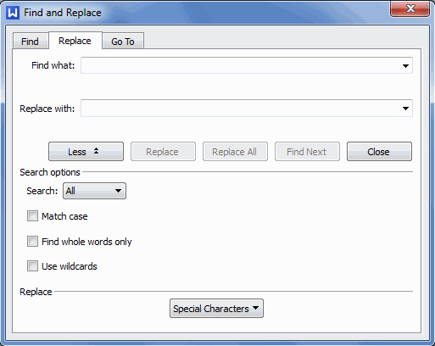
Najít/Nahradit (Ctrl+H)

Slide 18
Najít/Nahradit
redukce opakovaných znaků - mezerník, Enter, Tab:
hledám dva znaky, nahrazuji za jeden
odstranění mezery na začátku odstavce:
vyhledání řetězce Enter a mezera, náhrada za Enter
záměna mezery za předložkou za pevnou mezeru:
k nahrazeno za: k^s
nahrazení za „nic“ = odstranění (posloupnosti znaků)
nalezený řetězec lze v poli Nahradit formátovat i stylovat = nastavit styl – např.: Nadpis1
možnost vyhledávat samotné formátování

Slide 19
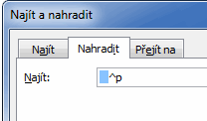
Najít/Nahradit
^p konec odstavce (paragrafu)
^t tabulátor
^l konec řádku (line)
^s pevná mezera (space)
znak ^ lze zapsat kombinací AltGr+š
neopomenout předchozí hledané mezery v polích Najít/Nahradit

Slide 20
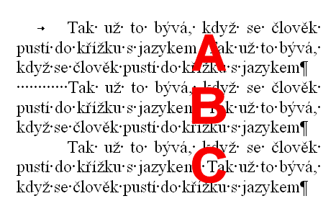
Odsazování 1. řádku odstavce
O kolik?
Míra v cm nebo v X mezernících?
Čím?
Jak?
Čtverčík = M
MMM
Definujeme pro styl odstavce běžné sazby

Slide 21
Vodorovné pravítko
kótování s Alt či oběma tlačítky myši
poklep na prvcích odstavce
poklep na tabulační zarážce
poklep na „šedém“ okraji stránky
přednastavené tabulační zarážky

Slide 22
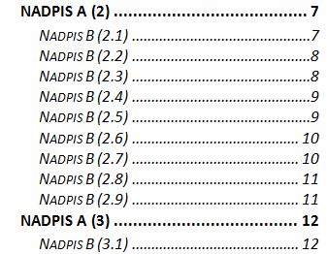
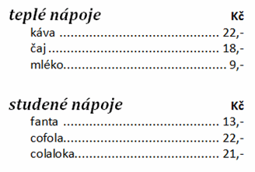
Tabulační zarážky
4 druhy zarážek + svislá čára – nastavení na průsečíku vodorovného a svislého pravítka
zarážka definovaná pro odstavec („řádek“)
poklepání na zarážku = nastavení
nastavení vodícího znaku ………. _______

Slide 23
Sazba stránky
sazební obrazec – okraje, sloupce
oddíly v dokumentu
průběžné – sloupce, okraje sazebního obrazce
stránkové – záhlaví, orientace stránky, okraje
záhlaví, zápatí – proměnné, pole
poznámka pod čarou/vysvětlivka
textové pole, orientace textu, řetězení
grafické objekty, kotvení, obtékání
tabulky, seznamy

Slide 24
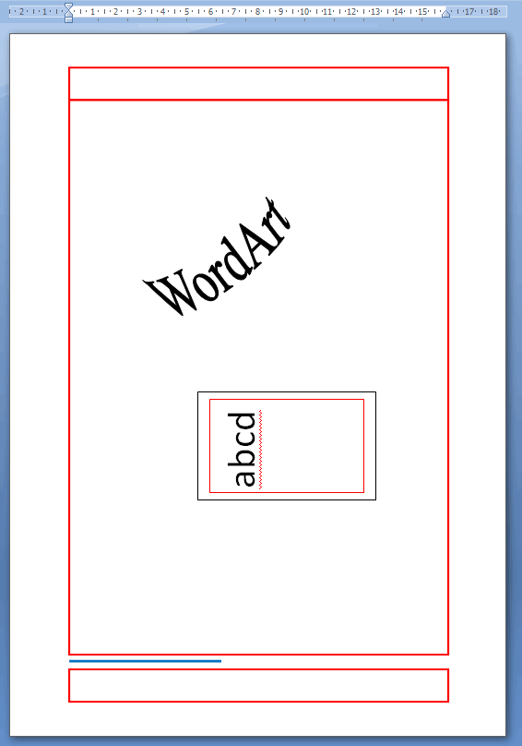
Rozvržení textu
sazební obrazec
sloupce, okraje
záhlaví, zápatí
poznámka pod čarou
textové pole
řetězení, orientace
WordArt
tabulka (neviditelná)

